Slide 1

Projet

Slide 2
OBJECTIF
Développer un site 100% mobile.
Le site permettra de répertorier les menus de restaurants gastronomiques, les clients pourront composer le menu de leur repas pour que les plats soient prêts à leur arrivée.
Il se compose d’une page d’accueil et de 4 pages de restaurant avec leur menus .

Slide 3
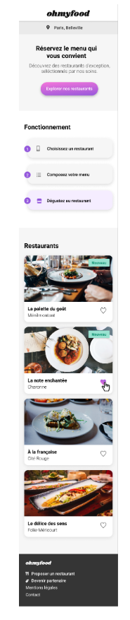
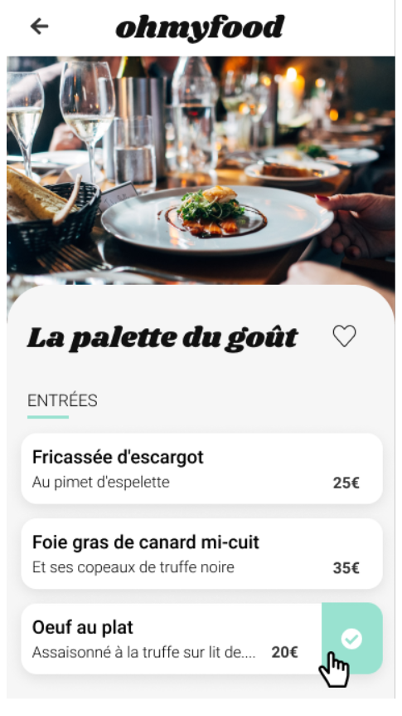
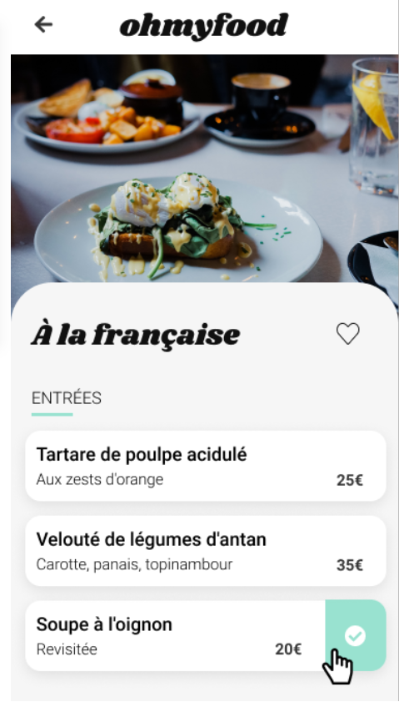
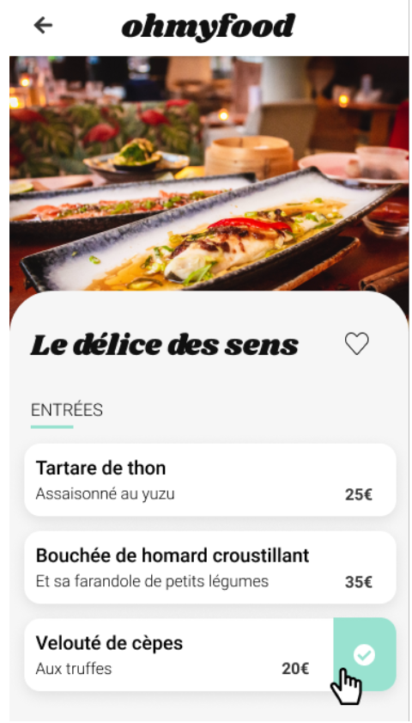
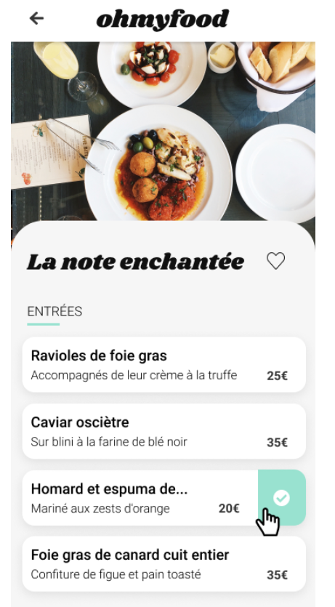
Maquette version desktop

Slide 4
CAHIER DES CHARGES
Utilisation uniquement de HTML/ CSS
Charte de couleurs :
-Primaire:#9356DC (violet),
- Secondaire: #FF79DA (rose),
-Tertiaire: #99E2D0 (vert)
Police:
- Logo et titre : Shrikland
- Texte: Roboto

Slide 5
FONCTIONNALITES
L’ensemble du site devra être responsive sur mobile, tablette et desktop
Les pages devront passer la validation W3C en HTML et CSS sans erreur.
Le site doit être parfaitement compatible avec les dernières versions desktop de Chrome et Firefox.

Slide 6
EFFETS GRAPHIQUES ET ANIMATIONS
Bouton:
- Au survol, la couleur de fond des boutons principaux devra légèrement s’éclaircir.
- L’ombre portée devra être plus visible.
- Remplissage du bouton « j’aime » au survol
Page d’accueil:
-Un “loading spinner qui apparait au démarrage pendant 1 à 3 s (choix du modèle)
Page de menu
- À l’arrivée sur la page, les plats devront apparaître progressivement avec un léger décalage dans le temps.
- En cliquant sur les plats une coche de validation apparait à droite du plat.

Slide 7

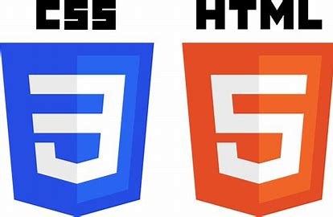



METHODE UTILISEE
        Editeur de code : Visual Studio Code
        Langage :HTML et CSS
        SASS
        Git, Git Lens, GitHub Pages
        Validateur W3C HTLM et Css

Slide 8
PRESENTATION DU PROJET
Lien GitHub: https://github.com/Steph-fanny/P3-TRIBBIA--St-phanie.git
Lien page web: https://steph-fanny.github.io/TRIBBIAStephanie_3_09022021/

